Slide 1
Linux系统在开发中的应用
军品三室 陈博凯

Slide 2
了解操作系统演变过程
掌握linux启动过程与模式转换
了解Linux内核调度机制
梳理开发时用到的操作系统的知识
介绍演示构建的Linux操作系统
延伸的操作系统介绍

Slide 3
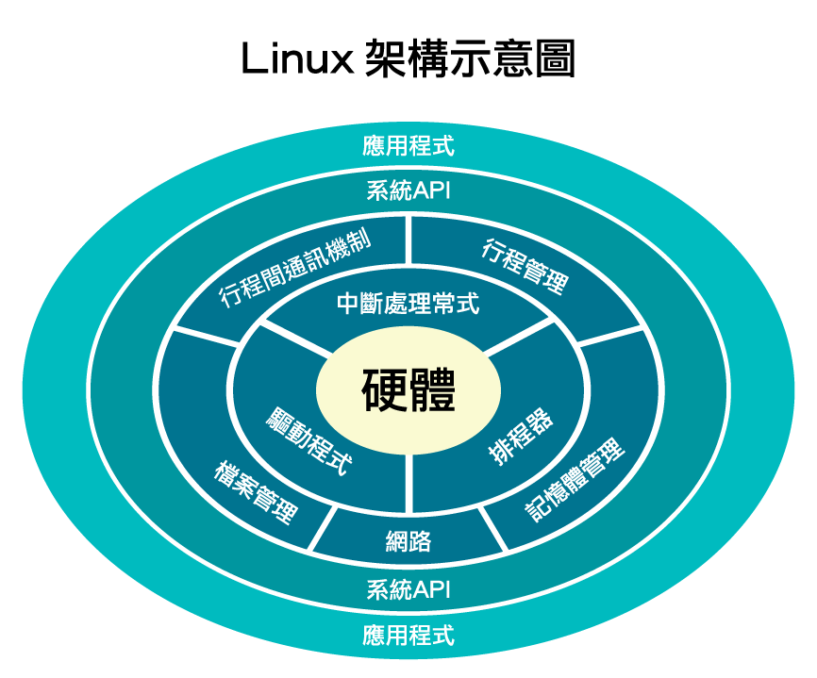
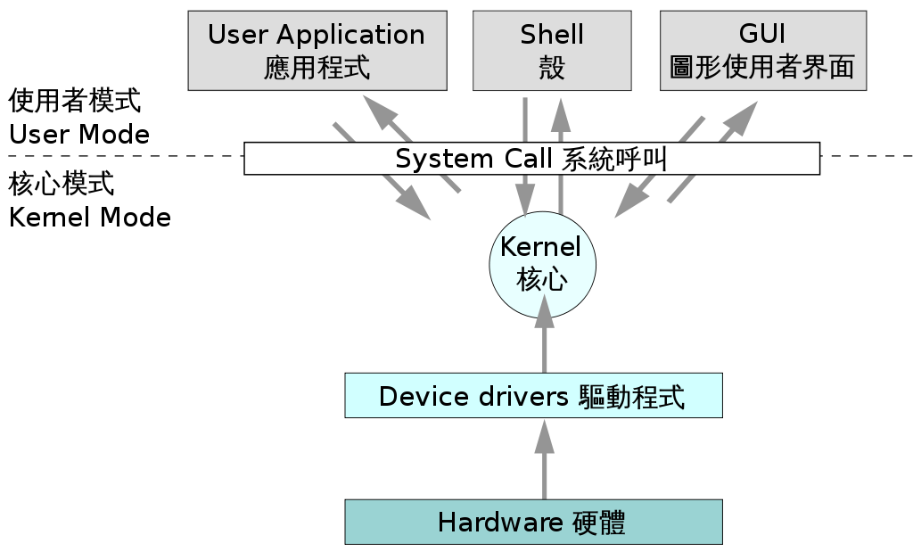
操作系统： Operating System OS
是一组主管并控制计算机操作、运用和运行硬件、软件资源和提供公共服务来组织用户交互的相互关联的系统软件程序，同时也是计算机系统的内核与基石。

Slide 4
操作系统演变过程
《洛杉矶时报》要选50名20世纪在经济界最有影响力的人物。第一名是三个人并列，分别是威廉肖克利，他发明的是晶体管，还有两位是诺伊斯和基尔比，他俩发明的是集成电路，也叫芯片。
在1957年夏天，肖克利实验室股份有限公司的７个家伙到旧金山的一家酒店里，会见了两个投资者。这七个哥们都是在ＩＴ历史上留下姓名的人，他们分别是戈登•摩尔（Gordon Moore）、C.谢尔顿•罗伯茨（C. Sheldon Roberts）、尤金•克莱纳（Eugene Kleiner）、 维克多•格林尼许 （Victor Grinich）, 朱利叶斯•布兰克（Julius Blank）, 杰•拉斯特（Jay Last） 还有金-赫尔尼(Jean Hoerni)。
他们的大哥就是鲍勃•诺伊斯，正是这8个人从肖克利公司的出走，组建了仙童公司。仙童半导体之后成了硅谷所有公司的父亲，从仙童走出的人，创建了几百家公司，上市的公司就有92家。在1969年在森尼维尔举办的一次半导体工程师大会上，400名与会者当中，未曾在仙童半导体工作的只有24人。
这个公司成立后主营的业务是晶体管，后来转化为集成电路。10年的时间，创立了Intel、DEC、AMD、国家半导体等等硅谷公司。
在七八十年代，大型电脑公司真的是从 CPU 一路包到软件，IBM 和 DEC 都是此列；Apple、Commodore 之类的中小型电脑公司则是外购芯片，然后从整机包到软件。事实上在那个时代软件是硬件的附庸。
IBM PC 这个异类，IBM 通过开放设计架构使得硬件得以标准化。这使得：
PC 兼容机的成本降低，快速占据市场；
PC 兼容机厂商迅速碎片化，整机厂商包括 IBM 逐渐失去话语权；
上下游的芯片厂商和软件厂商做大，并可以主导 PC 标准。

Slide 5
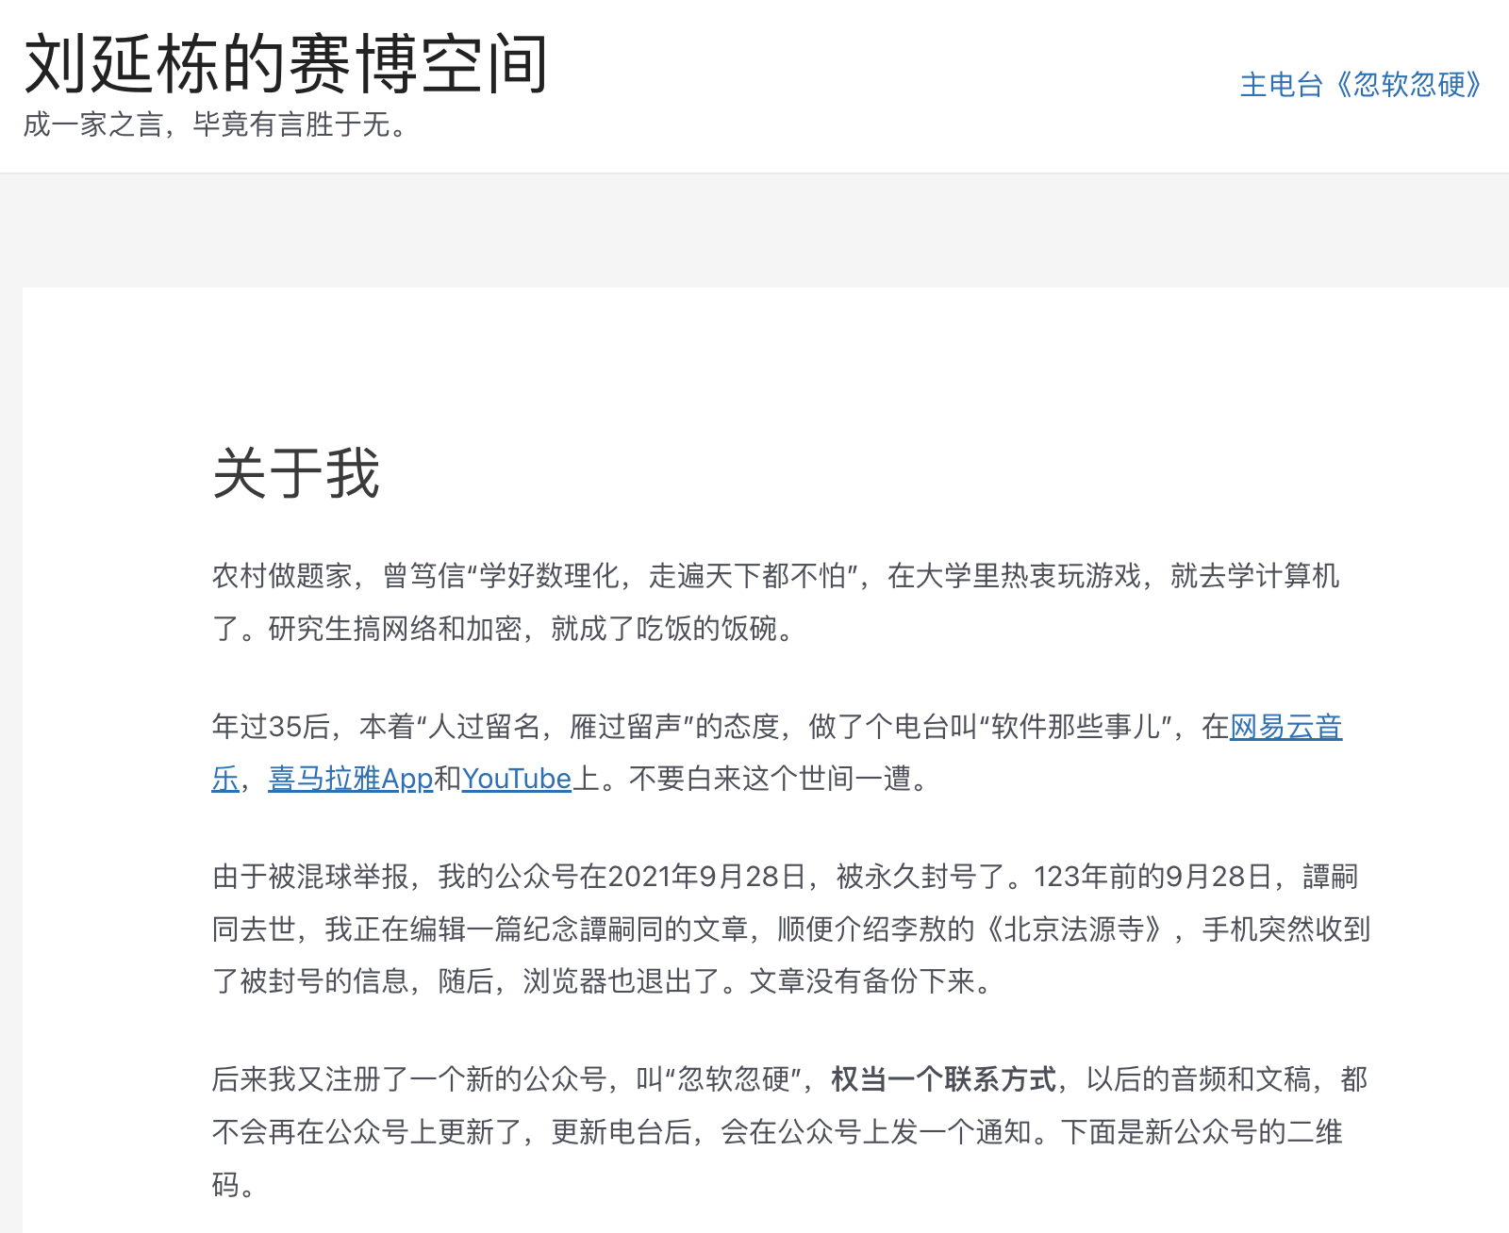
操作系统演变过程
https://liuyandong.com/
第一、二代计算机（真空管和穿孔卡片、晶体管和批处理）
没有操作系统的概念 所有的程序设计都是直接操控硬件
第三代计算机（集成电路芯片和多道程序设计）
IBM公司试图通过引入system/360系列来同时满足科学计算和商业计算
第四代计算机（个人计算机）
1975年Unix诞生，对整个后续操作系统发展具有深远的影响
1980年DARPA（机构）TCP/IP在unix上诞生
1980年microsoft在unix上开发了上
1981年QDOS发布
1984年Minix系统发布
SUN：Solaris IBM*AIX HP：HP-UX随后几年陆续发布
1991年芬兰人开发了Linux，基于POSIX的多用户、多任务并支持多线程和多CPU的操作系统
发行商包括Slackware、Red Hat、Debian、Fedora、TurboLinux、Mandrake、SUSE、CentOS、Ubuntu、红旗、麒麟……

Slide 6
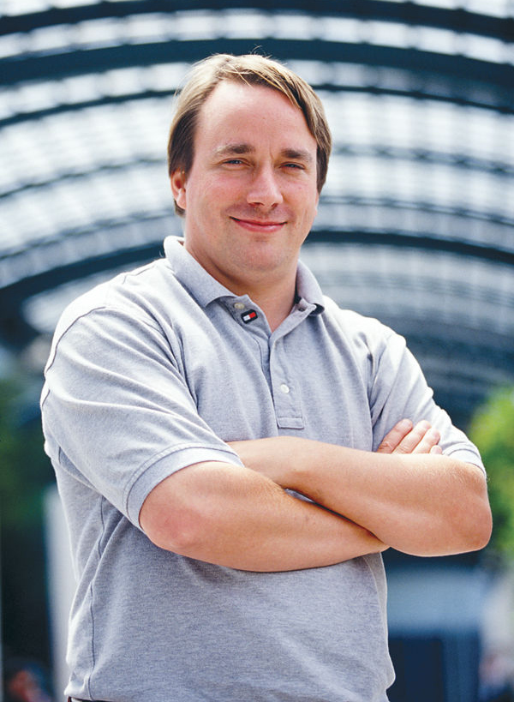
操作系统演变过程
1991年，在赫尔辛基，Linus Torvalds开始那个后面成为了Linux内核的项目。最初它只是一个Torvalds用来访问大学里的大型的Unix服务器的虚拟终端。他专门写了一个用于他当时正在用的硬件的，与操作系统无关的程序，因为他要用他那用80386处理器的新PC机的功能。开发是在Minix上，用至今仍为首选的编译器——GCC——来完成的。
Linux操作系统发展中的重要因素：
内核
社区
开源发展实验室和Linux基金会
相关公司

Slide 7
操作系统演变过程
批处理系统-》分时操作系统-》multics-》unix-》linux-》发行各种linux版
1、开源、不收费的操作系统，可自由传播(windows 操作系统收费，不开源)
2、没有任何的商业化版权制约(也会有商业发行版，但我们都不用)
3、linux支持多用户多任务多线程多cpu，主要用于企业环境
linux主要用于：
1、服务器
2、嵌入式开发
3、个人pc桌面

Slide 8
掌握linux启动过程与模式转换
POST（加电自检）–>加载BIOS（Basic Input/Outpu System)–>确定启动设备（Boot sequence)、加载Boot Loader–>加载内核（kernel）–>打印用户登录提示符
POST开机自检
该过程主要对计算机各种硬件设备进行检测，如CPU、内存、主板、硬盘、CMOS芯片
加载主引导目录（MBR）
CPU读取位于CMOS中的BIOS程序，读取MBR用于引导Boot loader，突破512字节，加载Boot loader程序分区
https://cloud.tencent.com/developer/article/1114481

Slide 9
掌握linux启动过程与模式转换
BootLoader
主流的是GRUB GRUB会把内核加载到内存去执行
init
工作相当多 /etc/rc.d/rc.sysinit中很多设置：包括网络、外设、文件系统、硬件初始化、存储器同步等等
打印用户登录提示符
业务逻辑代码的执行 主要是底层汇编代码到业务逻辑代码的转移。登录后，整个系统启动流程运行完毕。
linux启动过程

Slide 10
了解Linux内核调度机制
内核（kernel）：
内核是硬件与软件之间的一个中间层。作用是将应用层序的请求传递给硬件，并充当底层驱动程序，对系统中的各种设备和组件进行寻址。
内核负责将可用的共享资源(CPU时间、磁盘空间、网络连接等)分配得到各个系统进程。
内核实现策略：
宏内核：内核的所有代码，包括子系统都打包到一个文件中。内核的每一个函数都可访问到所有其他部分。支持模块的动态裁剪。是Linux内核的策略实现。
微内核：最基本的功能由中央内核实现。所有其他的功能委托给独立进程，进程通过明确定义的通信接口与中心内核通信。

Slide 11
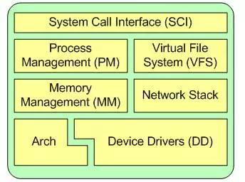
了解Linux内核调度机制
Linux内核的主要组件有：系统调用接口、进程管理、内存管理、虚拟文件系统、网络堆栈、设备驱动程序、硬件架构的相关代码。
进程管理：进程之间有共享CPU的需求。内核通过调度算法竞争CPU，固定时间进行操作。
内存管理：虚拟内存管理技术。建立虚拟地址和物理地址的映射，调用物理内存页。
设备驱动程序：能够运转特定的硬件设备，包括Bluetooth，I2C，serial等。

Slide 12
了解Linux内核调度机制
折中
导弹、卫星---实时性
手机、笔记本---节能
IO约束、CPU约束、前台任务、后台任务、响应时间、周转时间等等特性
最短作业优先（SJF）
追求更少的平均时间，
最少的平均周转时间，
最少的平均平均带权周转时间
将每个进程与其下次 CPU 执行的长度关联起来。当 CPU 变为空闲时，它会被赋给具有最短 CPU 执行的进程。如果两个进程具有同样长度的 CPU 执行，那么可以由 FCFS 来处理。
SJF：http://c.biancheng.net/view/1244.html

Slide 13
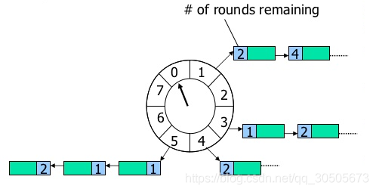
哈工大操作系统
Linux 0.11的调度函数schedule()
void Schedule(void) //在kernel/sched.c中
{ while(1) { c=-1; next=0; i=NR_TASKS;
p=&task[NR_TASKS];
while(--i){ if((*p->state == TASK_RUNNING&&(*p)->counter>c)
c=(*p)->counter, next=i; }
if(c) break; //找到了最大的counter
for(p=&LAST_TASK;p>&FIRST_TASK;--p)
(*p)->counter=((*p)->counter>>1)
+(*p)->priority; }
switch_to(next);}
void do_timer(...) //在kernel/sched.c中
{ if((--current->counter>0) return;
current->counter=0;
schedule(); }
_timer_interrupt: //在kernel/system_call.s中
...
call _do_timer
void sched_init(void) {
set_intr_gate(0x20, &timer_interrupt);
counter是典型的时间片，所以是轮转调度，保证了响应

Slide 14
while(--i){ if((*p->state == TASK_RUNNING&&(*p)->counter>c)
c=(*p)->counter, next=i; }
找counter最大的任务调度，counter表示了优先级
for(p=&LAST_TASK;p>&FIRST_TASK;--p)
(*p)->counter=((*p)->counter>>1)+(*p)->priority; }
counter代表的优先级可以动态调整
阻塞的进程再就绪以后优先级高于非阻塞进程，
c(1) = p/2 + p
c(2) = p/4 + p/2 + p
c(n) <2p
收敛
二进制，左移右移方便计算处理。比除3更好
减法 不收敛
counter保证了响应时间的界
每个进程只用维护一个counter变量，简单、高效
c(t) = c(t-1)/2 + p
c(0) = p
经过IO以后，counter就会变大；IO时间越长，counter越大(为什么?)，照顾了
IO进程，变相的照顾了前台进程
后台进程一直按照counter轮转，近似了SJF调度
CPU调度: 一个简单的算法折中了大多数任务的需求，这就是实际工作的schedule函数
c(∞)<2p

Slide 15
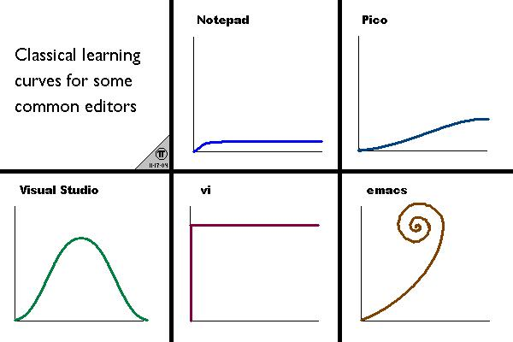
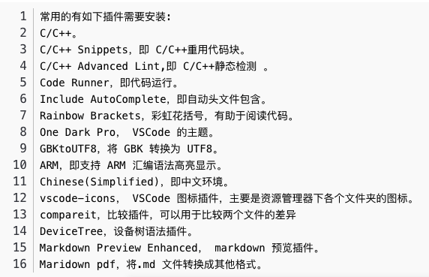
梳理开发时用到的操作系统的知识
Ubuntu是基于Debian，以桌面应用为主的Linux发行版。
Ubuntu有三个正式版本，包括桌面版、服务器版及
用于物联网设备和机器人的Core版。
Ubuntu主要版本14.04 16.04 18.04
VMWare或者双系统安装
SSH VNC NoMachine
VI VIM
gedit EMACS jupyternootbook
sublime Visual Studio Code

Slide 16
Linux常用命令
clear ip addr date ~ pwd cd cd.. ls ls –l * mkdir rm
rm –f mv cp -r ping -c cat tail -f grep find chmod env
echo export source ps -ef
apt-get pip pip3 sudo python gcc code cmake..
catkin_make catkin_create_pkg roscpp nasm dd

Slide 17
介绍演示自己构建的Linux操作系统
构建过程中使用到的工具
Notepad++或Sublime：用于编辑asm文件、C文件和Makefile文件。
Linux虚拟机：利用Gcc组织编译工程。
nasm解释器：基于x86架构的汇编软件，用来编译汇编语音。
DD：用于给虚拟硬盘烧写数据。
gcc： GNU操作系统专门编写的一款编译器，用于将编程语言解释成机器语言。
Bochs：x86硬件平台模拟器 用于模拟从启动到运行的全过程。
Makefile： 定义了一系列的规则来指定哪些文件需要先编译，哪些文件需要后编译，哪些文件需要重新编译，
甚至于进行更复杂的功能操作，因为makefile就像一个Shell脚本一样，也可以执行操作系统的命令。

Slide 18
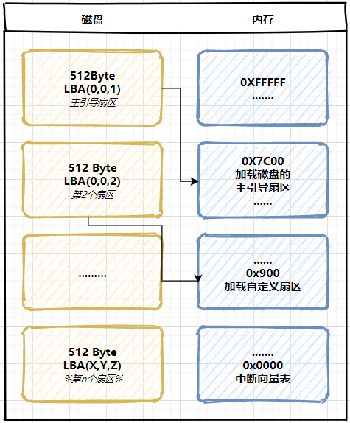
介绍演示自己构建的Linux操作系统
* 磁盘加载
制作一个大小为512Bytes的软盘，用于存储指令文件。
* 指令文件
利用指令，设定程序的加载地址（7C00），初始化寄存器，调用子过程，然后死循环，
这时，利用BIOS系统调用向屏幕输出字符串。
*扇区加载
加载Loader程序，操作特定端口，并传入内存起始地址，利用LOOP将磁盘内容读到内存。

Slide 19
介绍演示自己构建的Linux操作系统
* 模拟加载kernel
通过loader文件的变化，更改读取的磁盘扇区偏移量和内存加载地址，来到达kernel起始位置。
kernel执行结束后，可认为所有与底层交互已经打通，已经顺利完成系统启动。
* 驱动与上层业务逻辑
对接底层硬件资源（asm），完成上层接口设计（c）。
nasm和gcc分别将其编译为elf文件
利用ld链接这两个二进制文件生成out文件。并指定程序的起始地址。
再将out文件转换为原始格式的二进制文件（bin）

Slide 20
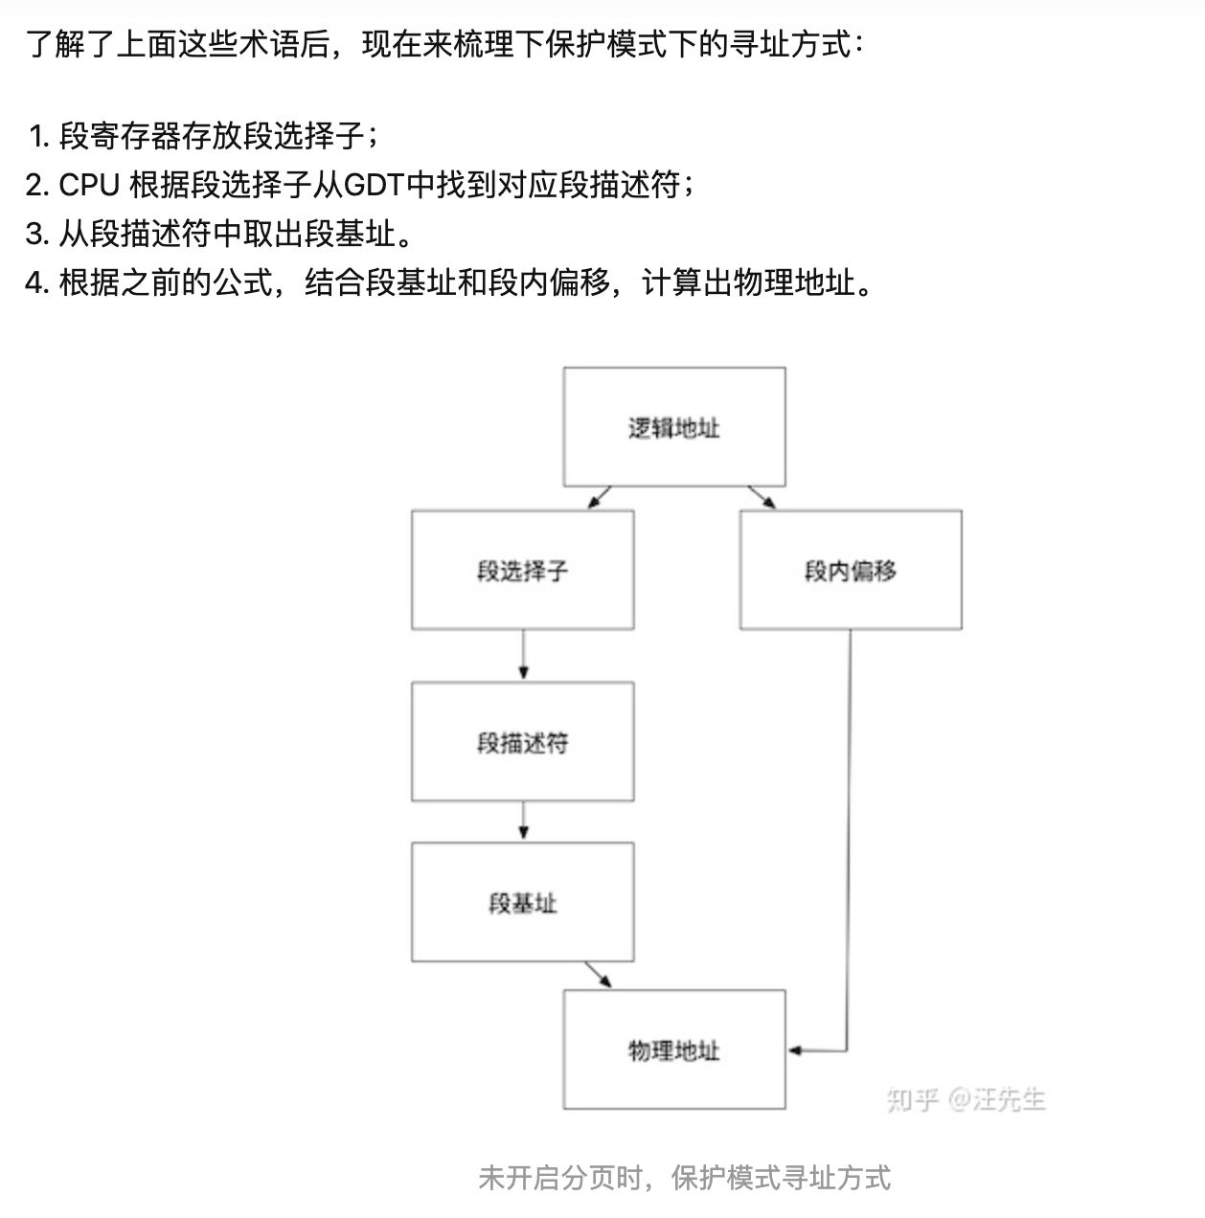
介绍演示自己构建的Linux操作系统
* 保护模式
实模式向保护模式转化。在保护模式下，每个应用程序的地址需要独立，逻辑上有4G（2^32）的独立空间。利用内存管理
单元，负责将虚拟页面映射至物理页面。
这样实现了程序的内存隔离
可以让每个应用程序都感觉自己拥有4g内存。

Slide 21
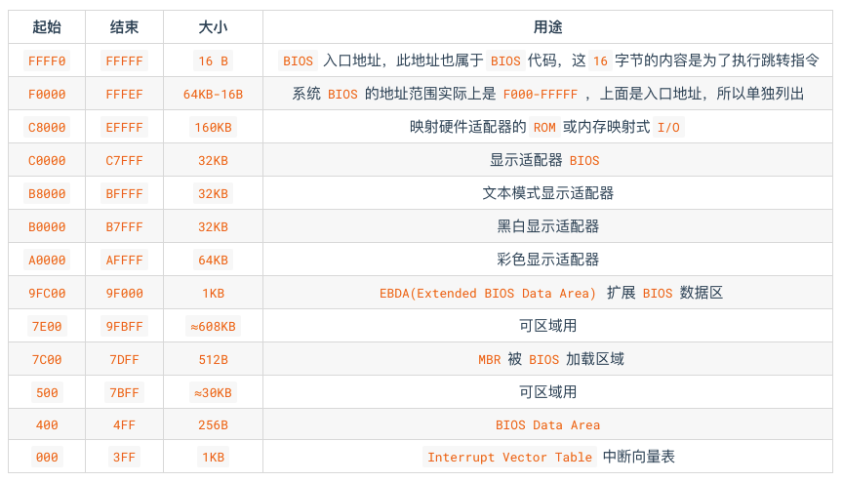
介绍演示自己构建的Linux操作系统
Bios用于上电自检后，管理各种硬件
Loader用于找到Kernel加载
Kernel用于铺设软硬件交互
Protect Mode用于重新组织寻址方式
900
1500
7C00
9000
F0000
FFFF0
0x55
2-Loader
3-kernel
1-MBR
4-PM
0-Bios
上电自检
主引导记录

Slide 22
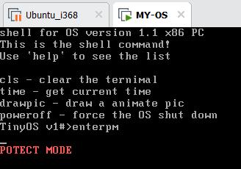
介绍演示自己构建的Linux操作系统
参照博文：https://djh-sudo.github.io/Blog/#/OS/README

Slide 23
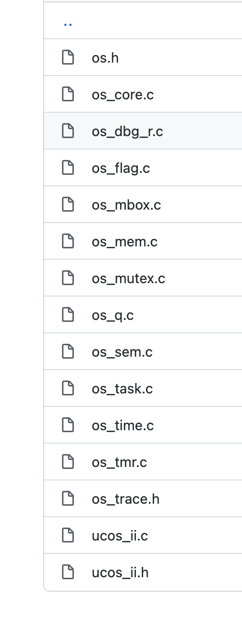
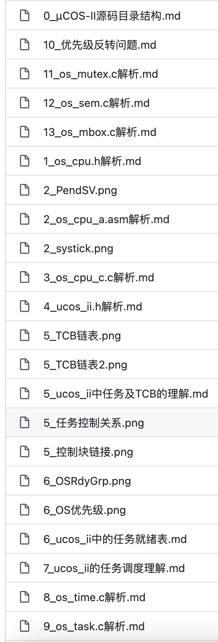
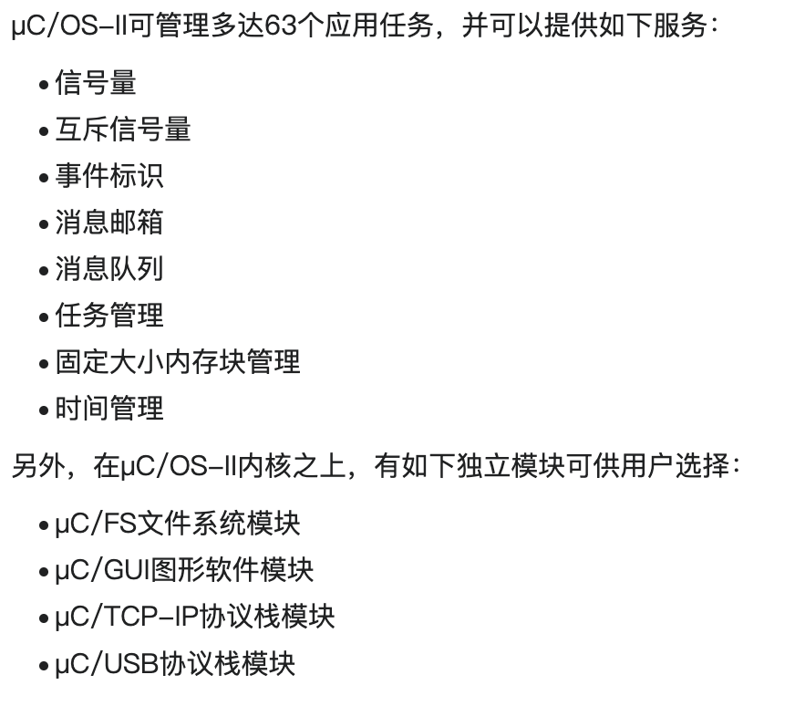
延伸的操作系统介绍
μC-osII
μC/OS-II由Micrium公司提供，是一个可移植、可固化的、可裁剪的、占先式多任务实时内核，它适用于多种微处理器，微控制器和数字处理芯片（已经移植到超过100种以上的微处理器应用中）。同时，该系统源代码开放、整洁、一致，注释详尽，适合系统开发。^{[1]} μC/OS-II已经通过联邦航空局（FAA）商用航行器认证，符合航空无线电技术委员会（RTCA）DO-178B标准。
源码解析：https://github.com/chenbokaix250/ForSomeForMySelf.git

Slide 24
延伸的操作系统介绍
2.1 实时性
由于越来越多的微处理器被应用到汽车控制领域，如汽车刹车的防抱死系统、动力设备的安全控制等这些系统直接关系着人的生命安全，即使出现丝毫的差错也会导致危及生命安全的严重后果，因此要求操作系统具有严格的实时性。OSEK操作系统通过静态的系统配置、占先式调度策略、提供警报机制和优化系统运行机制以提高中断响应速度等手段来满足用户的实时需求。
2.2 可移植性
OSEK规范详细规定了操作系统运行的各种机制，并在这些机制基础上制定了标准的应用程序编程接口，使那些独立编写的代码能够很容易地整合起来，增强了应用程序的可移植性。OSEK还制定了标准的OIL，用户只需更改OIL配置文件中与硬件相关部分，便可实现不同微处理器之间的应用程序移植。通过这些手段，减少了用于维护应用程序软件和提高它的可移植性的花费，降低了应用程序的开发成本。
2.3 可扩展性
为了适用于广泛的目标处理器，支持运行在广泛硬件基础上的实时程序，OSEK操作系统具备高度模块化和可灵活配置的特性。它定义了不同的符合级别( Conformance Classes)，并采用对不同应用程序有可靠接收能力的体系结构，从而增强了系统的可扩展性。OSEK操作系统可以在很少的硬件资源(RAM,ROM,CPC时间)环境下运行，即便在8位微处理器上也是如此。
OSEK
OSEK源于德语，英文意思是：“车载电子设备的开发系统和接口”，它是一个标准，用来产生嵌入式操作系统的规范，通讯协议栈，和汽车网络管理协议，也产生其他相关的规范。OSEK被设计来提供整车的各种电子控制单元的软件标准架构。
OSEK成立于1993，由一个德国的汽车公司联盟（宝马，博世，克莱斯勒，欧宝，西门子和大众）和卡尔斯鲁厄大学。1994年，法国的一个类似的项目VDX,由雷诺和标致汽车发起，也加入到这个联盟来。从此，正式名称为OSEK/VDX。OSEK是一个开放标准，由汽车工业的联盟来发布。OSEK的一部分被标准化为ISO 17356。
AUTOSAR与OSEK二者都是汽车电子软件的标准。
OSEK基于ECU开发，AUTOSAR基于整体汽车电子开发。
AUTOSAR中规定的操作系统就是OSEK，而通信和网络管理虽然和OSEK有区别，但思路一样的。

Slide 25
延伸的操作系统介绍
主频的心跳，
驱动几个定时器的脉搏，
产生几个软硬件计数器的滴答。
一个计数器拉响了几个警报，
每个周期的轮回都激活一个任务和事件。
一个计数器启动了一个调度表，
每个超时的节点都激活若干任务和事件。
我是一个任务，
因为我优先级更高，所以抢占。
因为我们优先级平等，所以排队。
我若优先级最高，谁也别抢，我是山顶。
我若在访问资源，最好别抢，除非高过我的天花板。
我不想被别人抢，我要锁住调度器。
但我还是被抢，因为遇到了中断。
我是基础任务，
别人叫醒了我，我干完事情自己睡去。
除非有人要做更重要的事情，我只好让出工作台，
坐在旁边（Ready）。
我是扩展任务，
我在干活时需要等一个事件，我只好让出工作台，
假装睡觉（Wait）。
我是一个事件，
我有我的主人扩展任务。
请不要设置一个不属于你的事件，
这注定是不被察觉的失败。
请不要等待一个不属于你的事件，
那样只是白等止步不前。
一个高优先级任务等待事件，让出CPU给我的同伴
一个低优先级任务设置事件，再让CPU给我的主人
让我们一起同步。
我是一个资源，
一个任务开始访问我，把它的权限上升到天花板，
这个任务结束访问我，把它的权限恢复原状，
让优先级避免反转，
让任务等待避免死锁。
我是一个自旋锁，
我为不同核上共享资源而用，
在一个核上访问资源前先上锁，
那样另一个核上在访问资源时就会自旋等待。
相同的核上不要使用，那样起不到作用。
我是一个栈，
每个抢占的任务都要先来这里，
堆一捆柴火，
后来者居上，居上者优先，优先者早退。
请不要堆得太高，
那样有溢出风险。
我是一类中断，我从哪里来又回那里去。
我是二类中断，我走之后要求重新调度。
我是一个调度器，
在需要的时候，
我会更新就绪表，
取出优先级更高的任务，
切换运行。
OSEK

Slide 26

延伸的操作系统介绍
“轻便”：ROS是设计得尽可能方便简易。不必替换主框架与系统，因为ROS编写的代码可以用于其他机器人软件框架中。毫无疑问的，ROS更易于集成与其他机器人软件框架。事实上ROS已完成与OpenRAVE、Orocos和Player的整合。
ROS-agnostic库：【agnostic：不可知论】建议的开发模型是使用clear的函数接口书写ROS-agnostic库。
语言独立性：ROS框架很容易在任何编程语言中执行。我们已经能在Python和C++中顺利运行，同时添加有Lisp、Octave和Java语言库。
测试简单：ROS有一个内建的单元/组合集测试框架，称为“rostest”。这使得集成调试和分解调试很容易。
扩展性：ROS适合于大型实时系统与大型的系统开发项目。
ROS
ROS（机器人操作系统，Robot Operating System），是专为机器人软件开发所设计出来的一套电脑操作系统架构。它是一个开源的元级操作系统（后操作系统），提供类似于操作系统的服务，包括硬件抽象描述、底层驱动程序管理、共用功能的执行、程序间消息传递、程序发行包管理，它也提供一些工具和库用于获取、建立、编写和执行多机融合的程序。
ROS的运行架构是一种使用ROS通信模块实现模块间P2P的松耦合的网络连接的处理架构，它执行若干种类型的通讯，包括：
基于服务的同步RPC（远程过程调用）通讯；
基于Topic的异步数据流通讯，还有参数服务器上的数据存储。
ROS2
ROS_WIKI
ADLINK

Slide 27
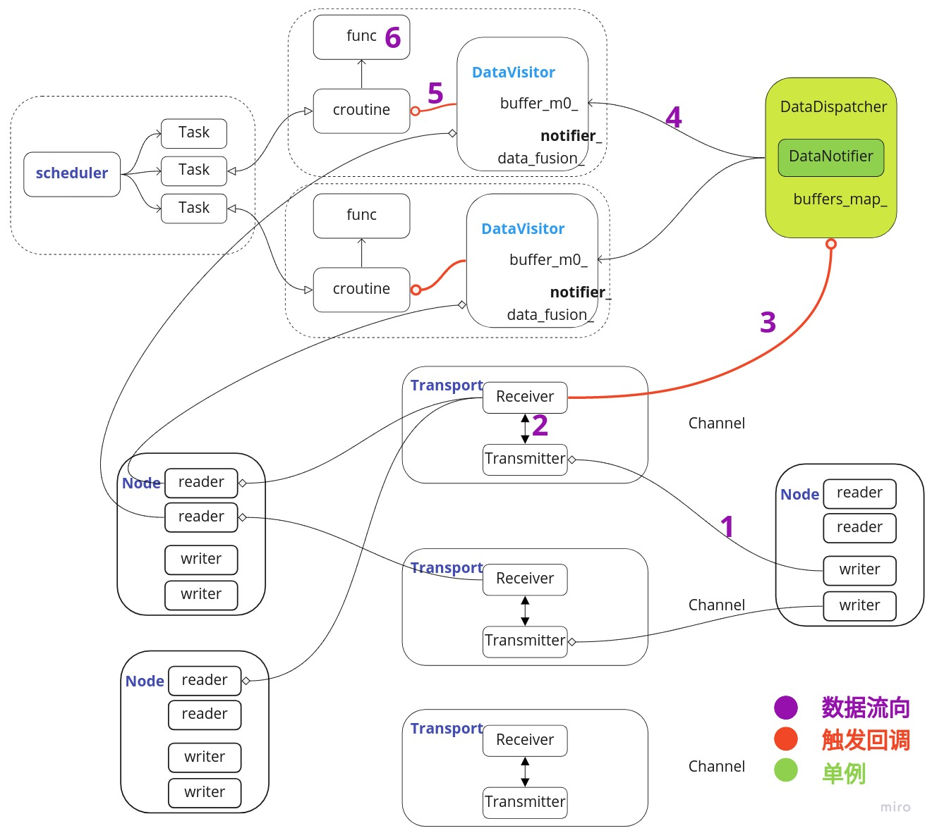
延伸的操作系统介绍
Cyber
Cyber是百度Apollo推出的替代Ros的消息中间件，自动驾驶中的各个模块通过Cyber进行消息订阅和发布，同时Cyber还提供了任务调度、录制Bag包等功能。通过Cyber实现了自动驾驶中间层，这里分为几小结分别对Cyber进行详细的分析。
https://github.com/chenbokaix250/Apollo_Analyze/tree/main/cyber

Slide 28

延伸的操作系统介绍
协程时代
从宏观上看，线程任务和协程任务都是并行的。从微观上看，线程任务是分时切片轮流执行的，这种切换是系统自动完成的，无需程序员干预；而协程则是根据任务特点，在任务阻塞时将控制权交给其他协程，这个权力交接的时机和位置，由程序员指定。由此可以看出，参与协程管理的每一个任务，必须存在阻塞的可能，且阻塞条件会被其它任务破坏，从而得以在阻塞解除后继续执行。
进程和线程和协程的区别
阻塞式读和写。当队列为空时，读会被阻塞，直到读出数据；当队列满时，写会被阻塞，直到队列空出位置后写入成功。因为队列具有阻塞式读写的特点，正好可以在协程中利用阻塞切换其他协程任务。
某个富豪（rich）手拿一沓钞票，随机取出几张，撒在地上（如果地上已经有钞票的话，就等有人捡走了再撒）；另有名为A、B、C的三个幸运儿（lucky），紧盯着撒钱的富豪，只要富豪把钱撒到地上，他们立刻就去捡起来。

Slide 29
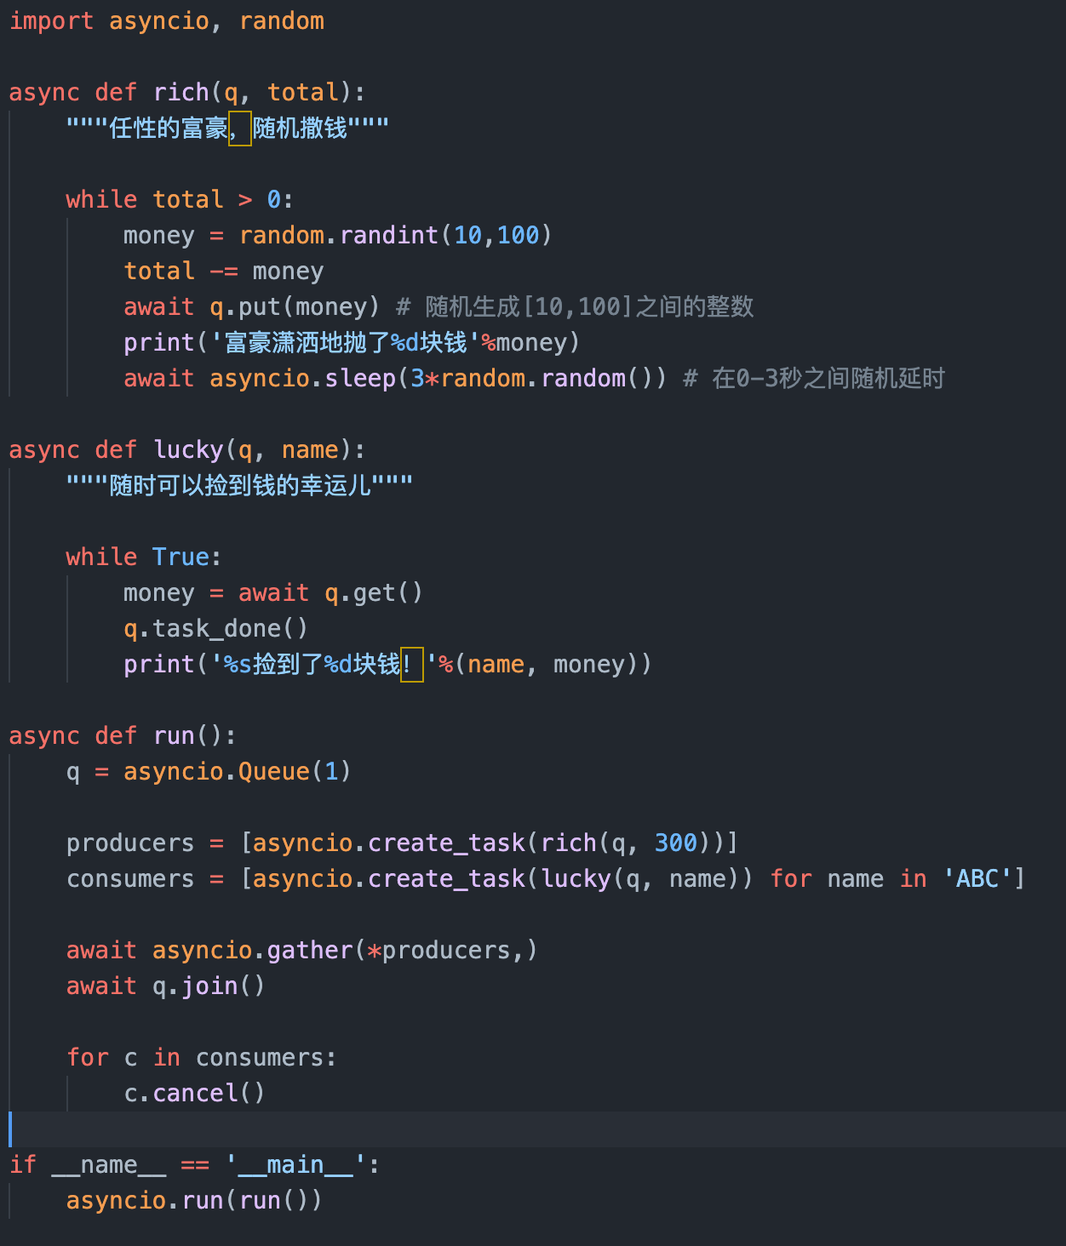
延伸的操作系统介绍
协程时代
如果用协程实现上述功能的话，我们可以用长度为1的协程队列来存放富豪每一次抛撒的钱。一旦队列中有钱（队列满），富豪就不能继续抛撒了，抛撒被阻塞，协程控制权转移。三个幸运儿中的某一个获得控制权，就去读队列（捡钱），如果队列中没有钱（队列空），捡钱被阻塞，协程控制权转移。依靠队列的阻塞和解除阻塞，一个富豪和三个幸运儿可以顺利地分配完富豪手中的钞票。为了让这个过程可以慢到适合观察，可以在富豪抛钱之前，再增加一个随机延时。当然，这个延时不能使用time模块的sleep()函数，而是使用协程模块asyncio的sleep()函数。下面是完整的撒钱-捡钱代码。

Slide 30
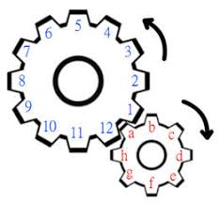
延伸的操作系统介绍
富豪
撒钱
协程
穷人
捡钱
调度器
深入浅出协程
GPM模型
线程

Slide 31
操作系统未来的发展
未来的操作系统一定是基于新场景的
像历史一样，从Windows到ios、android，未来的操作系统会像历史一样迁移，从PC到智能手机，再到loT。
结论1：基于新的应用场景。
未来的操作系统是可以弹性伸缩的
目前装载在我们电脑和手机中的操作系统，多少功能是每个人都完整用过的呢？实际上操作系统中大部分功能并没有被调用。
结论2：根据产品思维，需求是以用户和客户的需求为主，未来操作系统一定是按需装载。
未来的操作系统将彻底分离存储、传输和计算
目前的操作系统负责数据传输、数据存储和数据计算为主，未来的操作系统这些功能将进一步彻底分离。
结论3：分离思想的实现。
未来的操作系统与SaaS产品、与B端产品、云生态产品的功能融合
云产品、B端产品、智能汽车产品将催生一个新的未来操作系统。
结论4：未来操作系统将会平台一体化。
----阿里云创始人王坚

Slide 32
感谢聆听
2022.2.22 陈博凯

